Slide 1
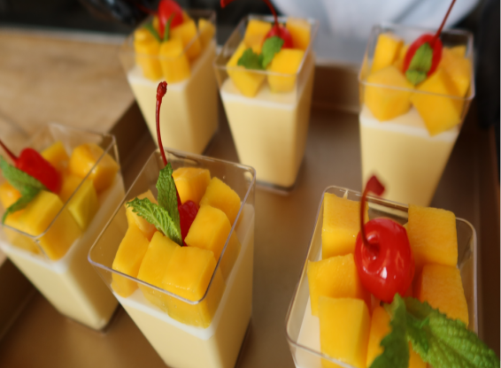
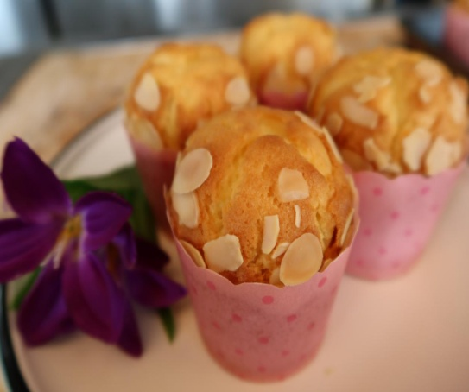
西式面点技术
模块2：西式面点常用原料及应用

Slide 2
目录
CONTENTS
项目1：面粉
项目5：乳及乳品
项目9：食品添加剂
项目2：糖类
项目6：水
项目10：食盐
项目3：油脂
项目7：酵母
项目11：其它原料
项目4：蛋品
项目8：果料

Slide 3
项目1：面粉
1
2
面粉的来源
面粉的种类
3
4
面粉的主要成分
面粉的用途

Slide 4
项目1：面粉
5
6
面粉的品质鉴定
面粉的保管
7
在国际烘焙市场中常用到几类面粉

Slide 5
1
面粉的来源
面粉（Flour）即小麦粉，由小麦磨制而成，是西点制作的基本原料之一。如面包、蛋糕、曲奇等，都是以面粉为其形态、结构的主要原料。面粉的性能对西点的加工工艺和品质有着决定性的影响，而面粉的工艺性质往往是由小麦的种类、性质和制粉工艺决定的。

Slide 6
2
面粉的种类
高筋粉
又称为面包粉或高粉， 颜色较深，本身较有活性且光滑，手抓不易成团状，比较适合用来做面包，以及部分酥皮类起酥点心，比如丹麦酥。
中筋粉
又称通用粉或中粉，颜色乳白，介于高、低粉之间，体质半松散。一般中式点心都会用到，比如包子、馒头、面条等。（注：一般市售的无特别说明的面粉，都可以视作中筋面粉使用。）。
低筋粉
又称为蛋糕粉或低粉，颜色较白，用手抓易成团。低筋面粉的蛋白质含量平均在8.5%左右，蛋白质含量低，麸质也较少，因此筋性亦弱，比较适合用来做蛋糕、松糕、饼干以及挞皮等需要蓬松酥脆口感的西点。

Slide 7
3
面粉的主要成分
蛋白质
脂 肪
矿物质
酶类和水分
维生素
糖 类

Slide 8
4
面粉的用途
面粉在西式面点中很广泛，面包制作、蛋糕制作、西饼制作都离不开面粉。制作面包时应选用高筋面粉，制作各种蛋糕和酥性饼干时应选用低筋面粉，制作各种西饼如蛋挞等时应选用中筋面粉。不同的西点品种所使用的面粉完全不同，应根据品种的要求，正确的使用面粉，以便制作出品种优良的西点产品。

Slide 9
5
面粉的品质鉴定
面粉干湿
程度的鉴别
面粉中的水分规定在12.5-14.5%之间，可以通过化验进行鉴定。也可以抓一把面粉使劲一捏，松开手后，面粉随之散开并有滑爽的感觉的是含水分正常的面粉，反之则是含水分大的面粉。面粉中的水分超标，容易结块、发霉、不宜保存。
从颜色上鉴别
面粉质量的优劣
进行面粉色泽的感官鉴别时，应将样品在黑纸上撒一薄层，然后与适当的标准颜色或标准样品做比较，仔细观察其色泽异同。优质面粉颜色——色泽呈白色或微黄色，不发暗，无杂质的颜色。次质面粉颜色——色泽暗淡。劣质面粉颜色——色泽呈灰白或深黄色，发暗，色泽不均。
从气味和滋味上鉴定面粉质量
进行面粉气味的感官鉴别时。取少量样品置于手掌中，用嘴哈气使之稍热，为了增强气味，也可将样品置于有塞的瓶中，加入60℃热水，紧塞稍等片刻，然后将水倒出嗅其气味。

Slide 10
6
面粉的保管
控制水分
合理堆放
严防虫害
面粉的水分应在12.5-14.5%以内。在保管过程中应尽量保持密闭，隔绝外面湿气的影响。并可保持面粉的清洁度。
因面粉生虫后很难处理，熏蒸后的虫尸仍在粉中，因此要做好隔离防虫工作。必要时可进行预防性熏蒸，除去虫卵。
面粉选择具有良好的防湿、防热性能的仓房保管。堆储时要新陈分开，不同品质分开。

Slide 11
7
在国际烘焙市场中常用到几类面粉
法国面粉
德国面粉
法国面粉的分类标准与矿物质的含量有关。法国有两大面粉加工工艺类型,一类是机磨粉,另一类是石磨粉。
德国的面粉类型是按照矿物质含量来划分型号的,同法国类似或者相同,以“Type+数字”来进行标记和区分,数字高低与面粉筋度无关,只是代表矿物质含量的高低。
意大利面粉
日本面粉
是依照小麦的精制程度来进行分类的,主要有两大类,一类是硬麦粉,一类是意大利面粉硬粒小麦,又称杜兰小麦,源自地中海,颗粒平滑较粗,颜色偏黄。
日本面粉的特点在很多面粉包装上的标识中都能看到,比如说粉质细腻、吸水性强,但是灰分含量较低,普遍接近0.4%左右,这个含量与法国面粉相比,甚至比T45还要低一点。

Slide 12
谢谢观看

